Slide 2
KHỞI ĐỘNG
Chọn đáp án đúng.
a. 9 000 – 4000 x 2 = ?
A. 2 000
B. 3 000
C. 4 000
D. 1 000
D. 1 000
b. 6 000 + 3 000 – 4 000 = ?
A. 4 000
B. 5 000
B. 5 000
C. 3 000
D. 2 000

Slide 3
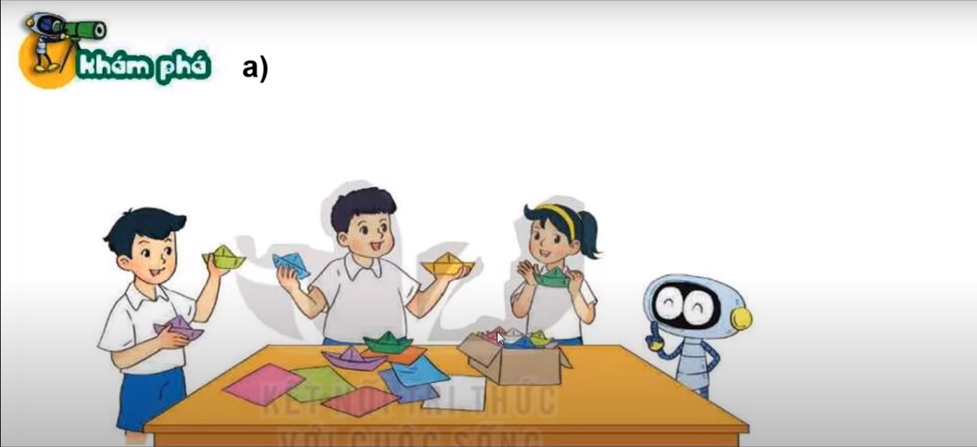
Bài 4 : BIỂU THỨC CHỨA CHỮ
2 + a là biểu thức chứa chữ.
Tớ gấp được 4 cái thuyền, cả Nam và tớ gấp được 2 + 4 cái thuyền. Còn Mai gấp được bao nhiêu cái thuyền nhỉ?
Tớ chưa đếm, có vẻ như tớ gấp được cũng nhiều đấy!
2 + 4
Tớ gấp được 2 cái thuyền.
Coi số thuyền của Mai gấp được là a. Vậy thì Nam và Mai gấp được 2 + a cái thuyền!
2 + a

Slide 4
Bài 4 : BIỂU THỨC CHỨA CHỮ
a. 2 + a là biểu thức chứa chữ.
Mỗi lần thay chữ a bằng một số ta tính được một giá trị của biểu thức 2 + a
b. Tính giá trị của biểu thức 40 – b với b = 15

Slide 5
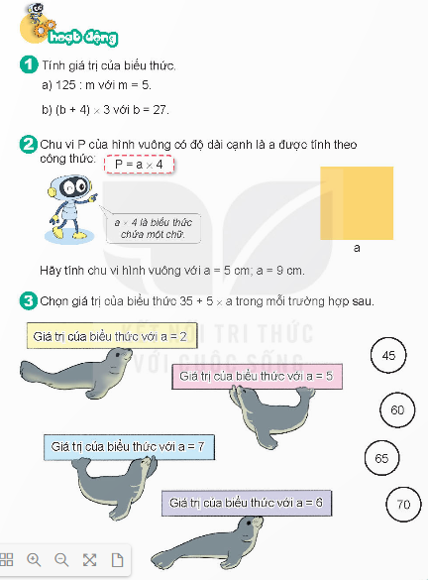

Slide 6
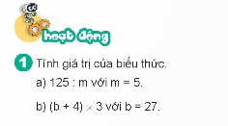
Bài 4 : BIỂU THỨC CHỨA CHỮ
Tính giá trị của biểu thức.
125 : m với m = 5.
( b + 4) x 3 với b = 27.

Slide 7
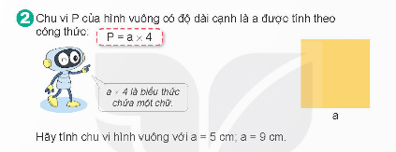
Bài 4 : BIỂU THỨC CHỨA CHỮ
P
a
P = a x 4
a x 4 là biểu thức chứa một chữ.
a
Hãy tính chu vi hình vuông với a = 5 cm; a = 9 cm.

Slide 8
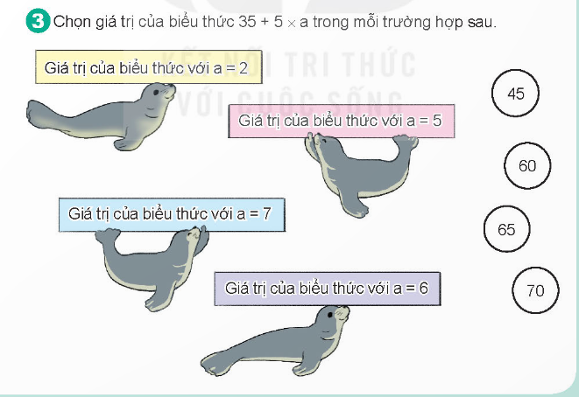
Bài 4 : BIỂU THỨC CHỨA CHỮ

Slide 9
Bài 4 : BIỂU THỨC CHỨA CHỮ
35 + 5 x a = 35 + 5 x 6 = 35 + 30 = 65
35 + 5 x a = 35 + 5 x 7 = 35 + 35 = 70
35 + 5 x a = 35 + 5 x 5 = 35 + 25 = 60
35 + 5 x a = 35 + 5 x 2 = 35 + 10 = 45

Slide 10
Hãy viết một biểu thức?

